Slide 1
6 клас
Перпендикулярні та паралельні прямі
Підготувала вчитель математики Бреусівського ліцею Козельщинської селищної ради
Сімчук Тетяна Сергіївна

Slide 3
https://wbo.ophir.dev/boards/WNXWSskw8zvJR61o3pBCvrfmG-buvNByWV7VTx5hpJw-

Slide 4
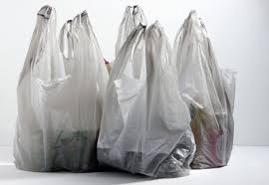
200 грн
4 грн

Slide 5
Відгадай ТАК чи НІ
https://wordwall.net/play/52818/697/436

Slide 7
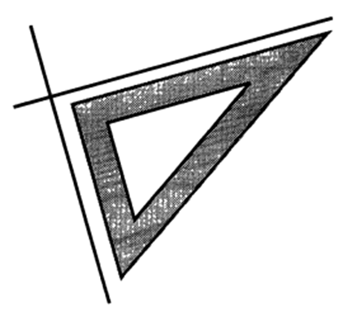
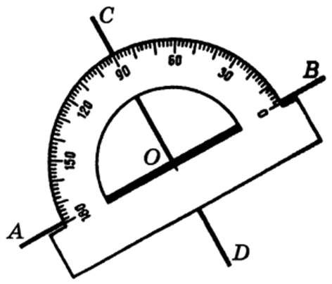
Перпендикулярні прямі
90

Slide 8
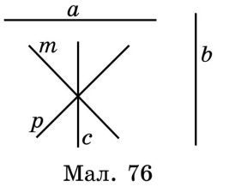
Працюємо з підручником!
№1512

Slide 9
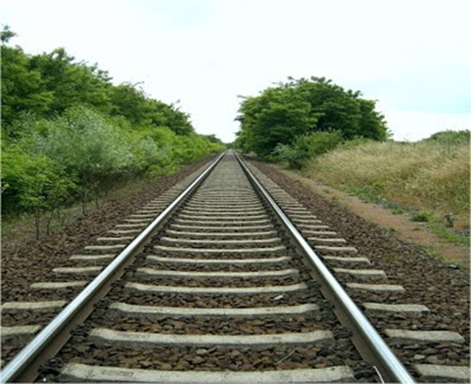
А якщо прямі не перетинаються?

Slide 10
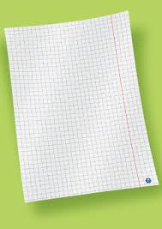
Паралельні прямі
Які прямі називають паралельними?
Знайди правило у підручнику і прочитай
а ║ в - пряма а
паралельна прямій в
площина

Slide 11
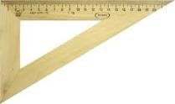
Як будувати ?
Послідовність дій
b
Паралельні прямі
A
a ║ b
a

Slide 12
Будуємо разом! Приготуйте косинець та лінійку, простий олівець
https://polypad.amplify.com/p#measuring

Slide 14
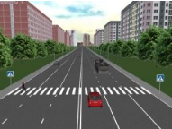
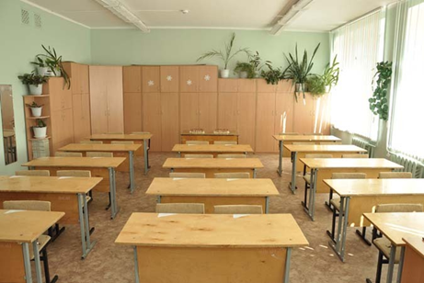
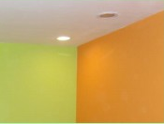
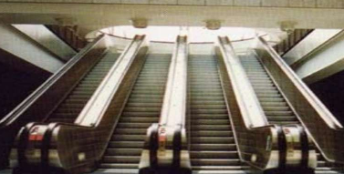
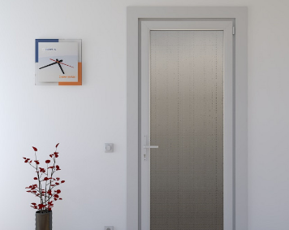
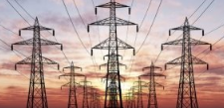
Паралельніть та перпендикулярність завжди з нами

Slide 15
Перевір свої знання
https://www.classtime.com/code/HT9DEN

Slide 16
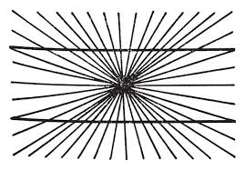
Оптична ілюзія Чи паралельні лінії?
Чи паралельні смуги?

Slide 17
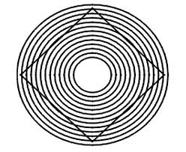
Так, паралельні
(можна перевірити за допомогою лінійки)

Slide 18
САМООЦІНЮВАННЯ
Назви 2 речі,які були найлегшими для тебе
Назви 3 речі, про які дізнались сьогодні
Назви 1 річ, яка була неприємною для тебе

Slide 19
Завдання додому
переглянути відео https://youtu.be/1NBaL4huRDQ?si=jS8kFCu9DyFqQSV9 , в зошитах розв’язати №1526,1528
На дошку padlet завантаж фото паралельних та перпендикулярних прямих з довкілля.

Slide 20
Дякую за урок!
Ви чудові!

